Slide 1
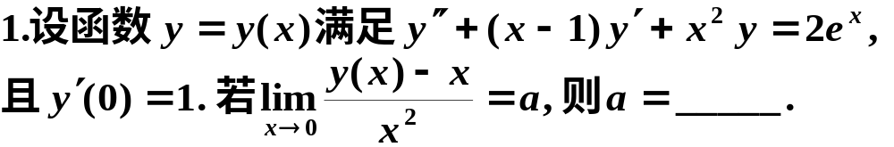
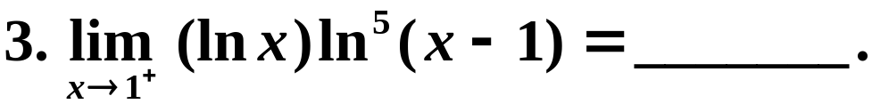
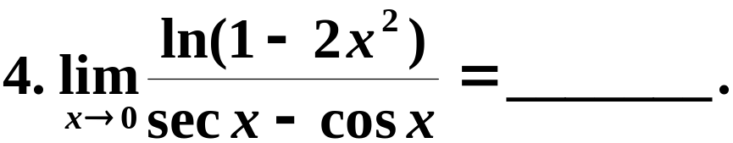
高 等 数 学 期 中 考 试 试 题（2006年11月）
一. 填空题（15分）

Slide 2
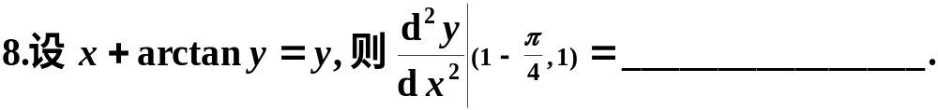
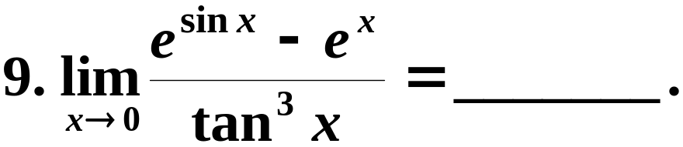

Slide 3
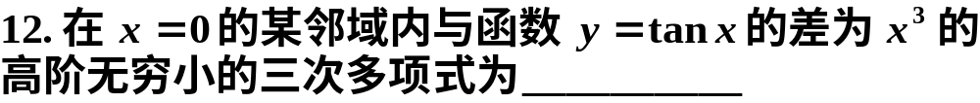
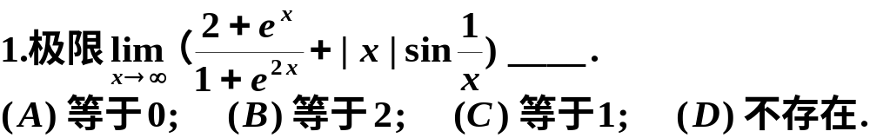
二. 单项选择题 （每小题1分，共5分）

Slide 4
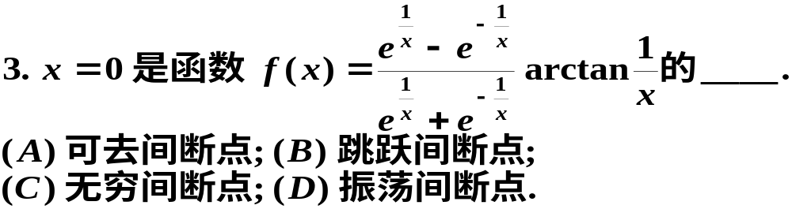
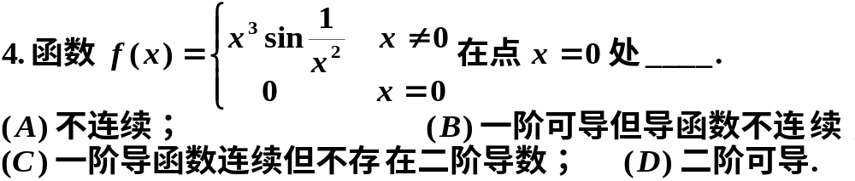
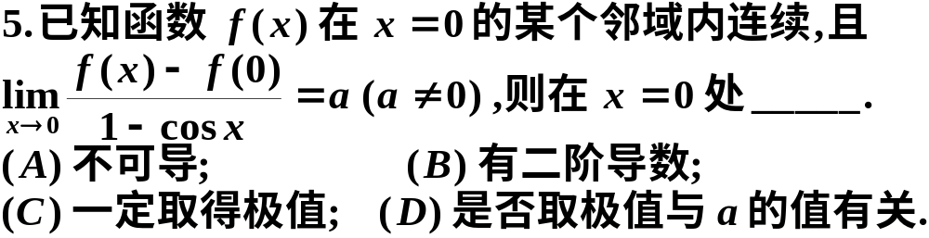

Slide 5
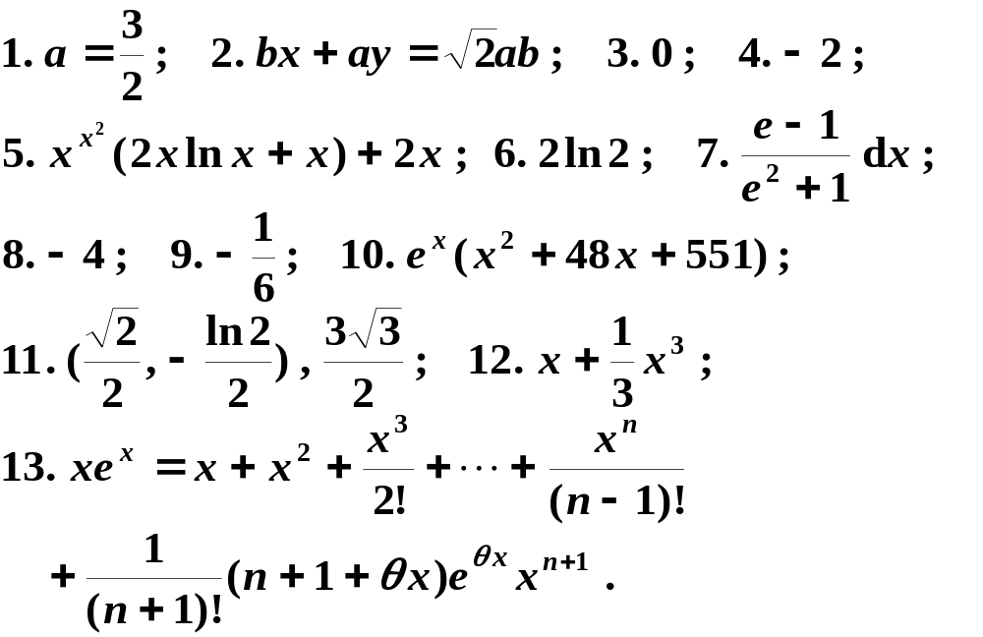
高 等 数 学 期 中 考 试 试 题（2006年11月）
一. 填空题（15分）

Slide 6
二. 单项选择题 （每小题1分，共5分）
1. C ; 2. D ; 3. A ; 4. B ; 5. C

Slide 7
